Slide 1
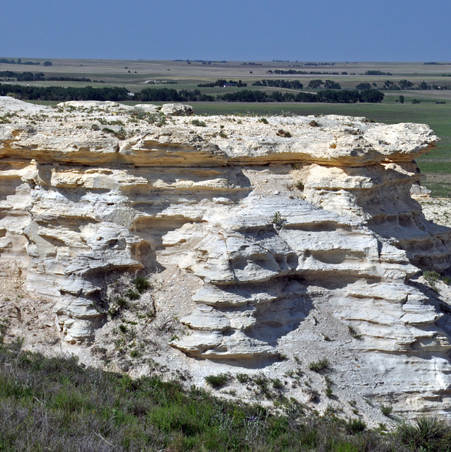
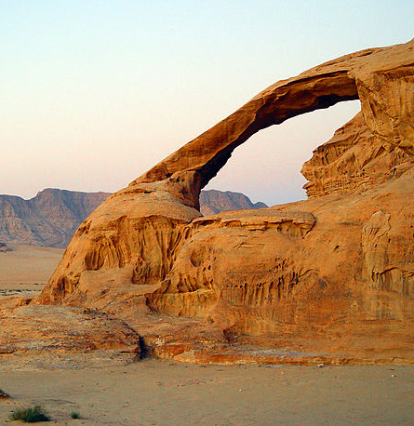
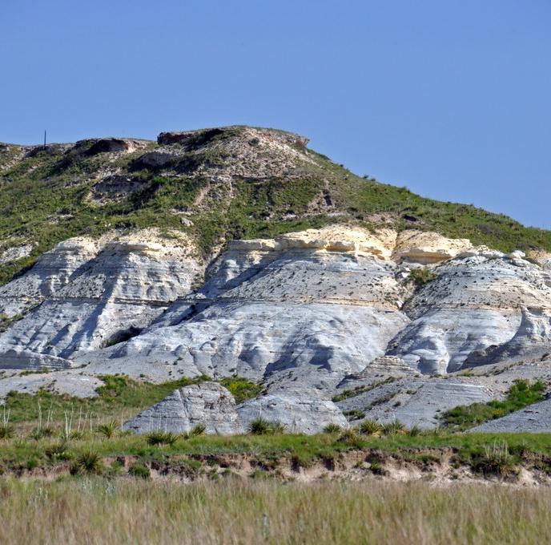
الصخر الطباشير
This Photo by Unknown Author is licensed under CC BY
This Photo by Unknown Author is licensed under CC BY-SA
This Photo by Unknown Author is licensed under CC BY

Slide 2
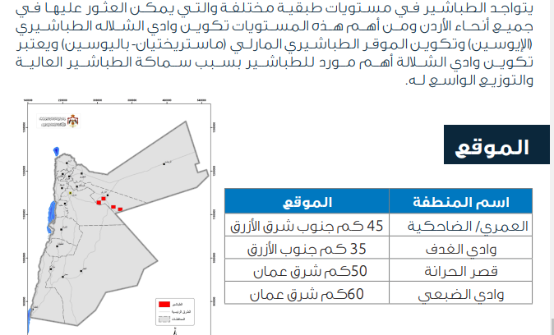
أماكن تواجد الصخر الطباشيري في الأردن

Slide 3
الأهمية الاقتصادية له من حيث كيفية الاستغلال والاستفادة
الاستخدامات الصناعية: صخور الطباشير يمكن استخدامها في صناعة الأسمنت والجبس. فالجبس الطباشيري يستخدم في صناعة الجص والطلاءات، بينما يستخدم الطباشير كمادة خام في إنتاج الأسمنت والجير.
الاستخدامات الزراعية: يُستخدم الطباشير في الزراعة كمادة مُحسِّنة للتربة. يُمكن أن تُستخدم صخور الطباشير لتغيير حموضة التربة (التربة الحمضية) إلى قاعدية، مما يحسن جودة التربة ويُحسِّن نمو النباتات.
الاستخدامات العلمية والتعليمية: يحتوي الطباشير على العديد من الأحافير والآثار الجيولوجية التي تُساهم في الأبحاث العلمية والدراسات التعليمية. فهي تساعد في فهم تطور الحياة على الأرض والأنظمة البيئية في الماضي.
السياحة العلمية والجيولوجية: المواقع التي تحتوي على صخور الطباشير والأحافير تجذب السياح والمهتمين بالعلوم الطبيعية والجيولوجية. يمكن استخدام هذه المواقع لتطوير السياحة العلمية والتثقيفية.
التطوير الجيولوجي واستكشاف المعادن: يمكن أن تُساهم صخور الطباشير في فهم الطبقات الجيولوجية وما تحتويه من موارد معدنية محتملة، مما يُمكن من استكشاف واستخراج المعادن والموارد الطبيعية القيمة.
بشكل عام، يمكن استخدام صخور الطباشير في عدة صناعات وتطبيقات، مما يجعلها موارد طبيعية تحمل قيمة اقتصادية وعلمية وتعليمية كبيرة.

Slide 4
اذا كنت وزير الاقتصاد في الأردن وترغب في استثمار صخور الطباشير لدعم الدخل القومي، يمكن اتباع عدة استراتيجيات:
تعزيز صناعة الأسمنت والجبس: الطباشير تستخدم كمادة خام في صناعة الأسمنت والجبس، لذا يمكن دعم وتشجيع الشركات المحلية للاستثمار في هذه الصناعات لتحقيق المزيد من الإنتاج والصادرات.
تطوير الصناعات المتعلقة بالزراعة: يمكن توظيف صخور الطباشير في تحسين التربة الزراعية. يمكن تقديم الدعم والتشجيع على استخدامها كمحسِّن للتربة لزيادة إنتاجية القطاع الزراعي.
دعم البحوث العلمية والسياحة الجيولوجية: يمكن الاستثمار في البحوث العلمية حول الأحافير والتراث الجيولوجي الذي يأتي مع صخور الطباشير، وذلك لجذب السياح والمهتمين بالعلوم الطبيعية والتاريخية.
تطوير الصناعات التعليمية والتثقيفية: يمكن استخدام صخور الطباشير في المتاحف والعروض التعليمية لزيادة الوعي والتثقيف حول التاريخ الطبيعي والبيئي للمنطقة.
تشجيع الاستثمارات والشراكات الدولية: يمكن تطوير شراكات مع شركات دولية متخصصة في استخدامات صخور الطباشير، وذلك لتبادل التكنولوجيا والخبرات لتطوير هذا القطاع في الأردن.
تشجيع الابتكار والتطوير التكنولوجي: يمكن دعم الأبحاث والابتكارات التكنولوجية التي تستخدم صخور الطباشير بطرق جديدة مثل تحسين عمليات الاستخراج والتصنيع.

